Slide 1
Le passé compose des verbes du 3e groupe
Pour communiquer Page 178-179
Niveau : 5AEP
www.leadingeducation.ma

Slide 2
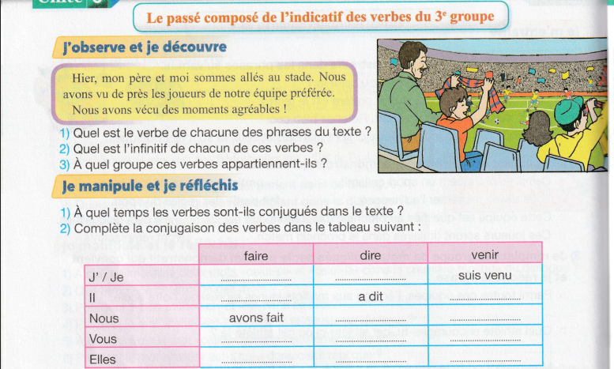
ai fait
ai dit
a fait
esr venu
avons dit
sommes venu
avez fait
avez dit
êtes venu
ont venu
ont dit
sont venu

Slide 3
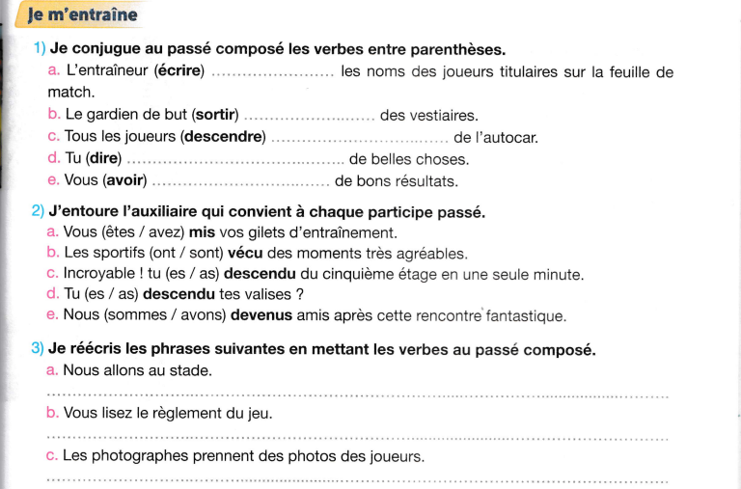
a écris
est sorti
sont descendus
as dit
avez eu
Nous sommes allés au stade.
vous avez lit le règlement du jeu.
Les photographes ont pris des photos des joueurs.

Slide 4
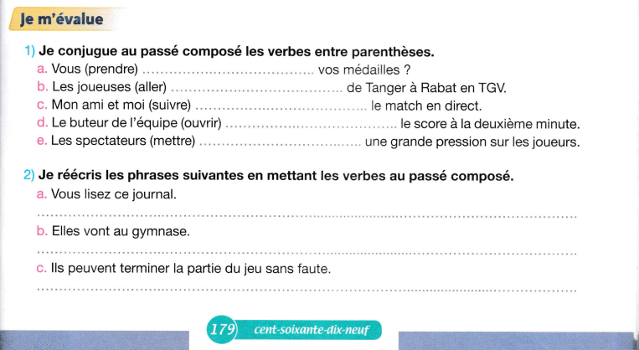
avez pris
sont allées
avons suivi
a ouvert
ont mis
Vous avez lit ce journal.
Elles sont allées au gymnase.
ils ont pu terminer la partie du jeu sans faute.

